Slide 1
Spring Boot与缓存
JSR-107、Spring缓存抽象、整合Redis

Slide 2
一、JSR107
Java Caching定义了5个核心接口，分别是CachingProvider, CacheManager, Cache, Entry 和 Expiry。
CachingProvider定义了创建、配置、获取、管理和控制多个CacheManager。一个应用可以在运行期访问多个CachingProvider。
CacheManager定义了创建、配置、获取、管理和控制多个唯一命名的Cache，这些Cache存在于CacheManager的上下文中。一个CacheManager仅被一个CachingProvider所拥有。
Cache是一个类似Map的数据结构并临时存储以Key为索引的值。一个Cache仅被一个CacheManager所拥有。
Entry是一个存储在Cache中的key-value对。
Expiry 每一个存储在Cache中的条目有一个定义的有效期。一旦超过这个时间，条目为过期的状态。一旦过期，条目将不可访问、更新和删除。缓存有效期可以通过ExpiryPolicy设置。

Slide 3
Application
CachingProvider
CachingProvider
CacheManager
CacheManager
Cache
Cache
Cache
Entry<K,V>
Expiry
Entry<K,V>
Expiry
Entry<K,V>
Expiry
Entry<K,V>
Expiry

Slide 4
二、Spring缓存抽象
Spring从3.1开始定义了org.springframework.cache.Cache
和org.springframework.cache.CacheManager接口来统一不同的缓存技术；
并支持使用JCache（JSR-107）注解简化我们开发；
Cache接口为缓存的组件规范定义，包含缓存的各种操作集合；
Cache接口下Spring提供了各种xxxCache的实现；如RedisCache，EhCacheCache , ConcurrentMapCache等；
每次调用需要缓存功能的方法时，Spring会检查指定参数的指定的目标方法是否已经被调用过；如果有就直接从缓存中获取方法调用后的结果，如果没有就调用方法并缓存结果后返回给用户。下次调用直接从缓存中获取。
使用Spring缓存抽象时我们需要关注以下两点；
1、确定方法需要被缓存以及他们的缓存策略
2、从缓存中读取之前缓存存储的数据

Slide 5
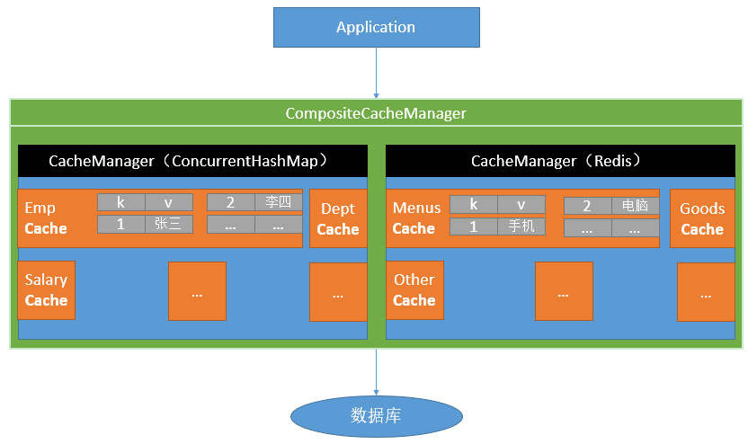

Slide 6
三、几个重要概念&缓存注解
Cache | 缓存接口，定义缓存操作。实现有：RedisCache、EhCacheCache、ConcurrentMapCache等
CacheManager | 缓存管理器，管理各种缓存（Cache）组件
@Cacheable | 主要针对方法配置，能够根据方法的请求参数对其结果进行缓存
@CacheEvict | 清空缓存
@CachePut | 保证方法被调用，又希望结果被缓存。
@EnableCaching | 开启基于注解的缓存
keyGenerator | 缓存数据时key生成策略
serialize | 缓存数据时value序列化策略

Slide 7
@Cacheable/@CachePut/@CacheEvict 主要的参数
value | 缓存的名称，在 spring 配置文件中定义，必须指定至少一个 | 例如： @Cacheable(value=”mycache”) 或者 @Cacheable(value={”cache1”,”cache2”}
key | 缓存的 key，可以为空，如果指定要按照 SpEL 表达式编写，如果不指定，则缺省按照方法的所有参数进行组合 | 例如： @Cacheable(value=”testcache”,key=”#userName”)
condition | 缓存的条件，可以为空，使用 SpEL 编写，返回 true 或者 false，只有为 true 才进行缓存/清除缓存，在调用方法之前之后都能判断 | 例如： @Cacheable(value=”testcache”,condition=”#userName.length()>2”)
allEntries (@CacheEvict ) | 是否清空所有缓存内容，缺省为 false，如果指定为 true，则方法调用后将立即清空所有缓存 | 例如： @CachEvict(value=”testcache”,allEntries=true)
beforeInvocation (@CacheEvict) | 是否在方法执行前就清空，缺省为 false，如果指定为 true，则在方法还没有执行的时候就清空缓存，缺省情况下，如果方法执行抛出异常，则不会清空缓存 | 例如： @CachEvict(value=”testcache”，beforeInvocation=true)
unless (@CachePut) (@Cacheable) | 用于否决缓存的，不像condition，该表达式只在方法执行之后判断，此时可以拿到返回值result进行判断。条件为true不会缓存，fasle才缓存 | 例如： @Cacheable(value=”testcache”,unless=”#result == null”)

Slide 8
Cache SpEL available metadata
名字 | 位置 | 描述 | 示例
methodName | root object | 当前被调用的方法名 | #root.methodName
method | root object | 当前被调用的方法 | #root.method.name
target | root object | 当前被调用的目标对象 | #root.target
targetClass | root object | 当前被调用的目标对象类 | #root.targetClass
args | root object | 当前被调用的方法的参数列表 | #root.args[0]
caches | root object | 当前方法调用使用的缓存列表（如@Cacheable(value={"cache1", "cache2"})），则有两个cache | #root.caches[0].name
argument name | evaluation context | 方法参数的名字. 可以直接 #参数名 ，也可以使用 #p0或#a0 的形式，0代表参数的索引； | #iban 、 #a0 、 #p0
result | evaluation context | 方法执行后的返回值（仅当方法执行之后的判断有效，如‘unless’，’cache put’的表达式 ’cache evict’的表达式beforeInvocation=false） | #result

Slide 9
四、缓存使用
1、引入spring-boot-starter-cache模块
2、@EnableCaching开启缓存
3、使用缓存注解
4、切换为其他缓存

Slide 10
五、整合redis实现缓存
引入spring-boot-starter-data-redis
application.yml配置redis连接地址
使用ReditTemplate操作redis
redisTemplate.opsForValue();//操作字符串
redisTemplate.opsForHash();//操作hash
redisTemplate.opsForList();//操作list
redisTemplate.opsForSet();//操作set
redisTemplate.opsForZSet();//操作有序set
配置缓存、CacheManagerCustomizers
测试使用缓存、切换缓存、 CompositeCacheManager

